Slide 1
En gemensam
Digital assistent för
offentlig sektor
Sambruk AI nätverk 2024-03-13

Slide 2
Nationellt center för tillämpad AI
Neutralt, icke vinstdrivande och brett finansierat
Samlar näringsliv, akademi och offentlig sektor

Slide 3
Bakgrund
2023 föddes idén om En gemensam digital assistent för offentlig sektor
Bristen på arbetskraft i offentlig sektor kräver innovativa lösningar.
Offentlig sektor är sannolikt den största behovsägaren av AI-baserad lösningar
Men organisationer saknar expertis, beräkningskraft och data.

Slide 4
Vision
En gemensam digital assistent för offentlig sektor, baserad på AI-teknik, kapabel att hjälpa medarbetare i en stor variation av deras textrelaterade uppgifter.
Assistenten baseras på en svensk storskalig språkmodell och tränas med hjälp av instruktionsdata som genereras av medarbetarna själva.
Genom utveckling i Sverige främjar vi transparens och representation, demokratiska ideal och digital suveränitet.

Slide 5
Från start till mål
Etapp 1 klart
Vinnova ansökan
godkänd
Arbetet
påbörjas
Projekt avslutas och överlämning
AI Sweden söker partners
Kungsbacka går in som part
Etapp 2
Sommar 2023
Nov 2023
Dec 2023
Jan 2024
Juni 2024
Dec 2025
2026

Slide 6
Konsortium etapp 1

Slide 7
Grundläggande principer
Skapa värde så tidigt som möjligt
Användarcentrerad utveckling
Transparens och inkludering
Gemensam finasiering
Slutgiltig förvaltning utanför AI Sweden

Slide 8
Motprestation för deltagande organisationer
Kontantinsats
Arbetstid
Förändringsledning

Slide 9
Vad ska assistenten hjälpa till med?
RAG
Dokument-generering
Svara på en fråga, redovisa dina källor.
Hjälp mig skriva ett dokument.
Generella förmågor
Generella förmågor
Sammanfatta, förklara, analysera mitt dokument.
Förbättra vad jag skrivit.
Web-baserat gränssnitt
Special-träning
Frågor
Stöd mig i kravställning, upphandling eller ansökan.
Svar
Data

Slide 10
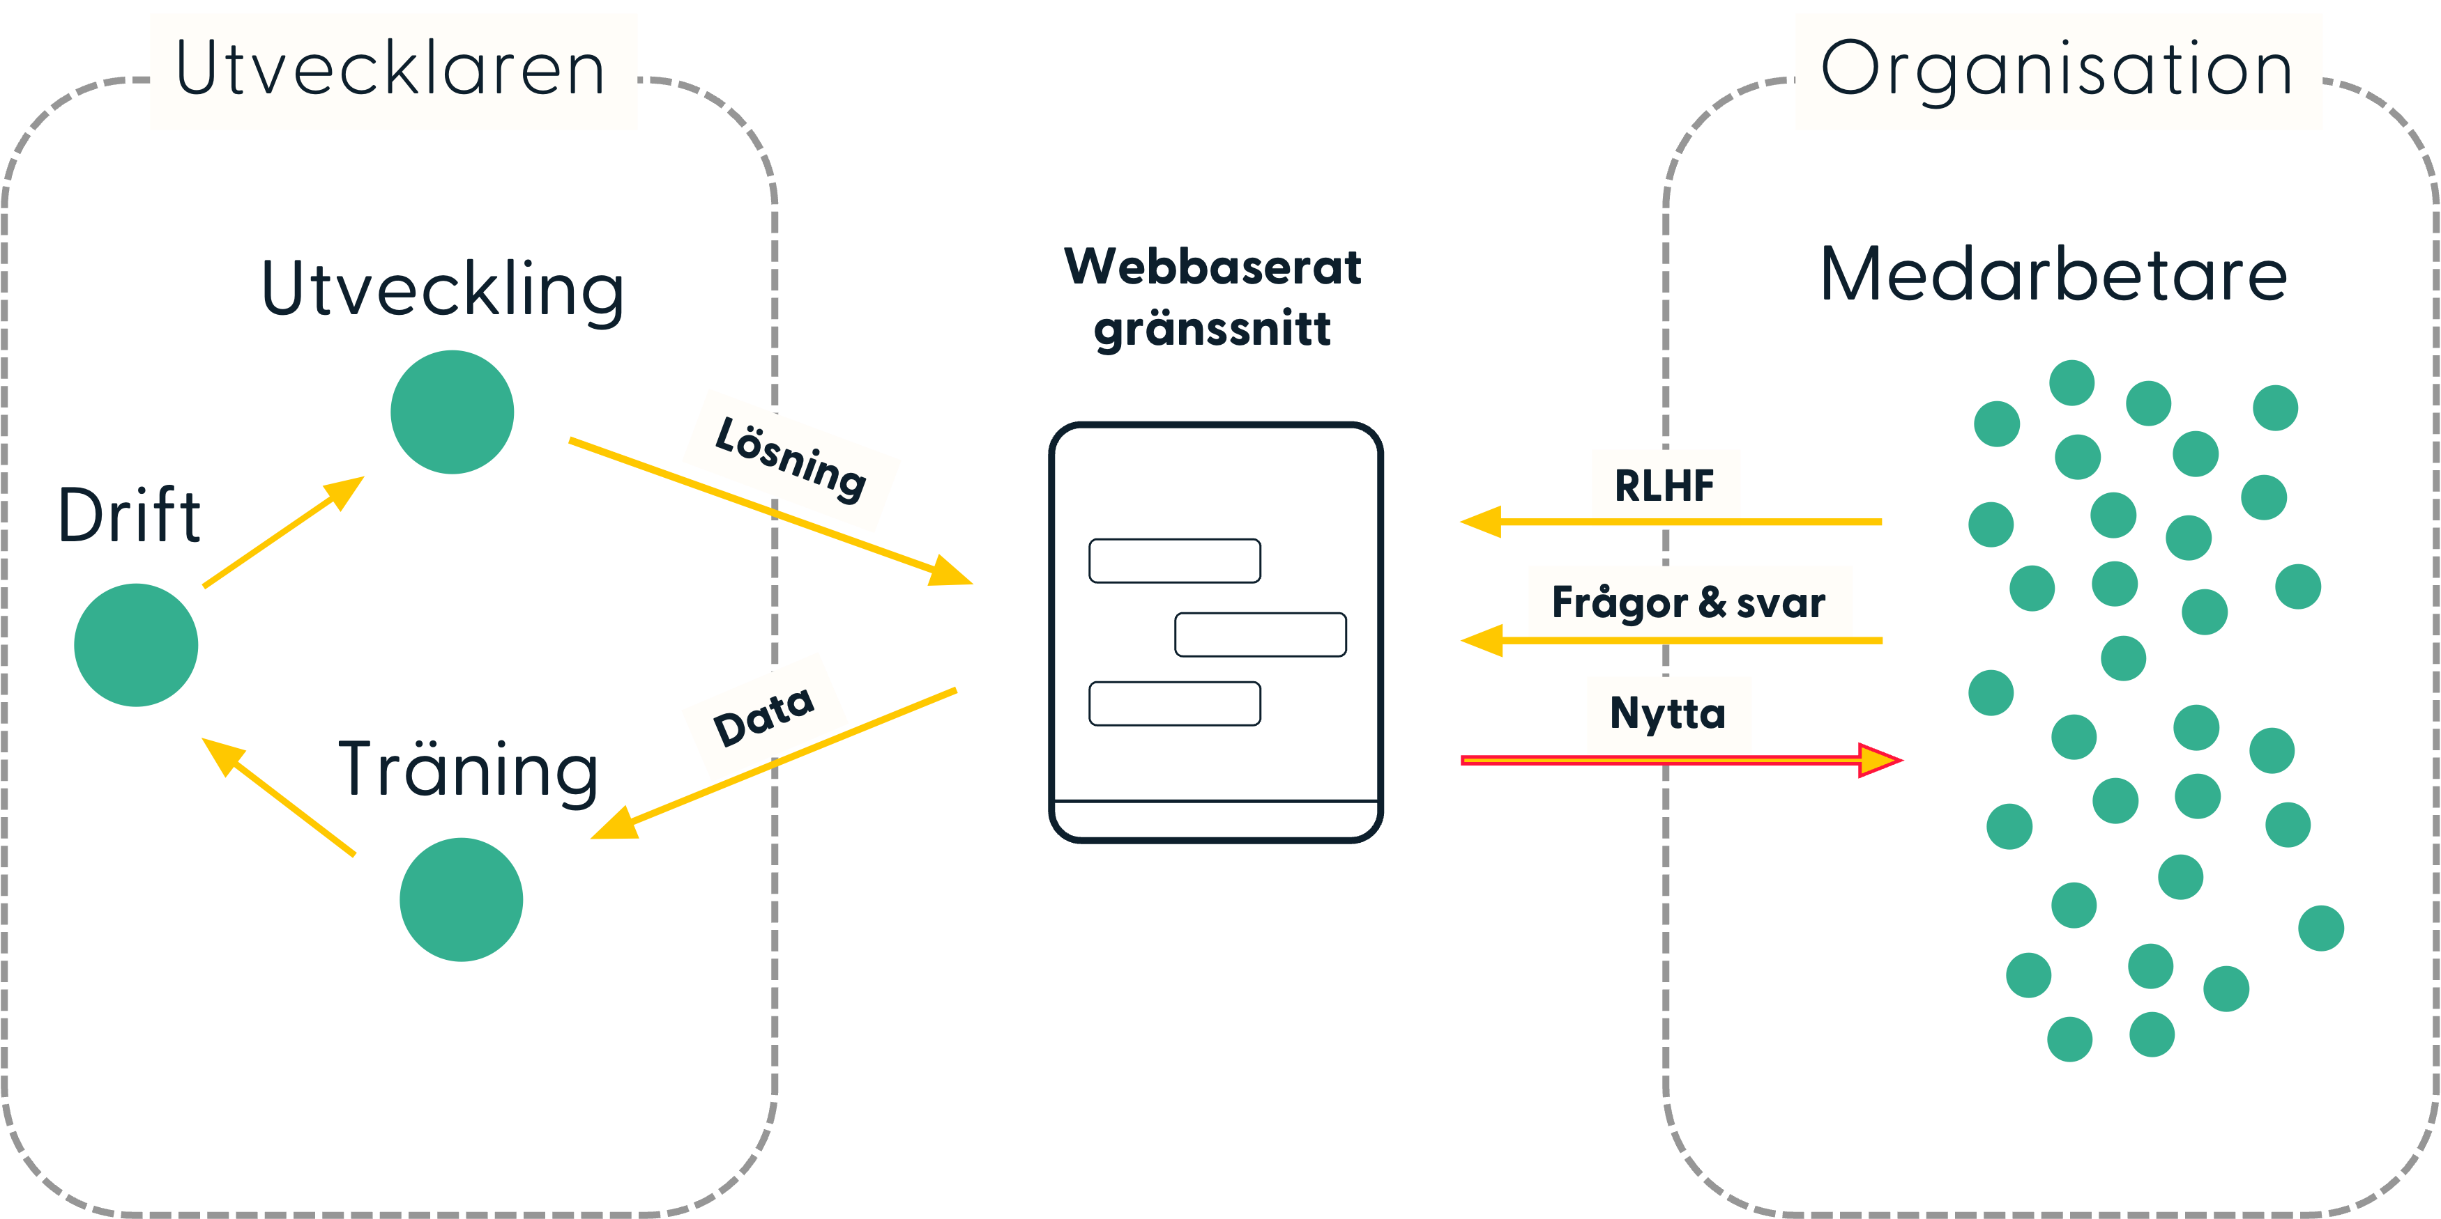
Ett nytt arbetssätt
Centraliserad utvecklarorganisation
Offentliga organisationer
<
<
Drift
Träning
Instruktionsdata
Utvärdering
Lagring

Slide 11
Nyttor
Effektivitet
Modellkvalité/Datadelning
Digital suveränitet och demokratiska ideal
Betydande tids- och kostnadsbesparingar i offentlig sektor. Avlastar och frigör tid för mellanmänskligt arbete.
Mångfalden av data ökar modellens flexibilitet och precision. Träningsmetoden säkerställer relevans.
Främjar transparens och kontroll över teknikens funktionalitet och utveckling över tid. Bygger även kompetens och förmåga i Sverige som är viktiga för vår säkerhet och konkurrenskraft.
Kvalitet
Tillgänglighet/Expertis
Ökad kvalitet på textrelaterade produkter. Särskilt där resurserna är begränsade och specialkunskap fordras.
Möjliggör för mindre offentliga organisationer att ta del av den mest avancerade AI-tekniken utan investering i egen expertis eller IT-miljöer.

Slide 12
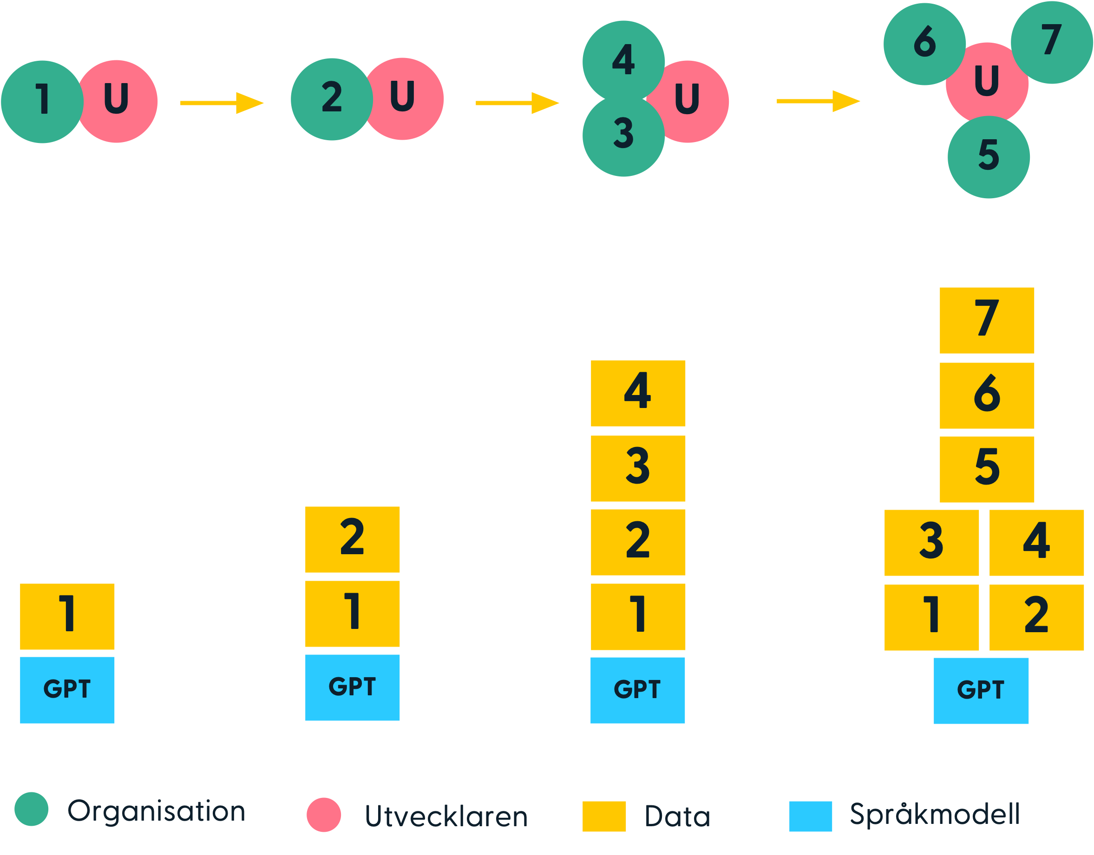
Datainsamling
Feedback
Användnings-fall

Slide 13
Medarbetarens utvecklade roll
Producent
Redaktör
Notes:
Producent:
Skapar texter från grunden.
Söker svar på frågor manuellt.
Svårt och tidskrävande
Redaktör:
Instruerar, redigerar och kontrollerar assistentens texter.
Verifiera assistentens svar och dess källor.
Mer tid för strategiska och mellanmänskliga uppgifter.

Slide 14
Medarbetarens utvecklade roll
Internt verktyg - medarbetare använder assistenten som ett verktyg, det är inte en chatt-bot för medborgarna.
Assistenten ersätter inte mänskliga arbetare.
Assistenten är inte ett autonomt system. Medarbetarna och deras expertis fortsatt avgörande.
Målet är att avlasta medarbetare och skapa tid för mer kvalificerat och mellanmänskligt arbete.

Slide 15
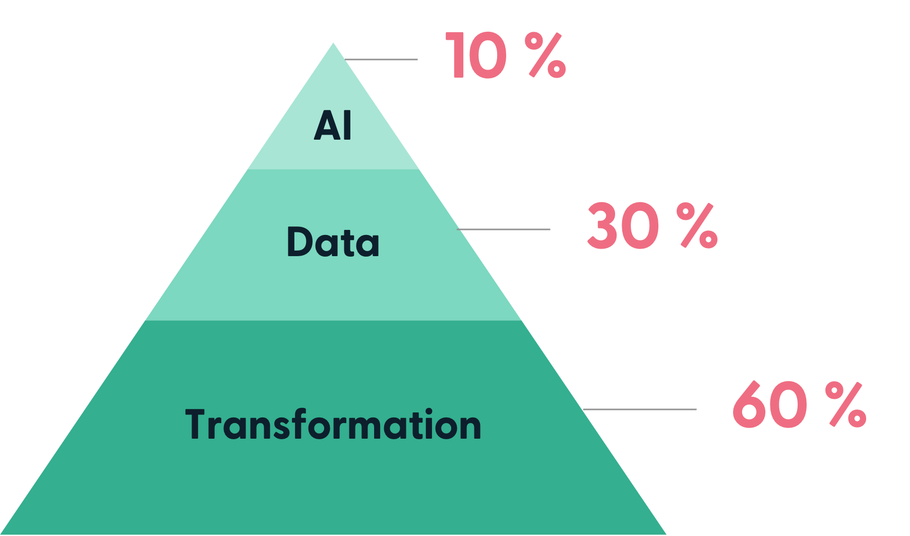
Motprestation för organisationer
Utvecklarorganisationen
Stöd
Offentliga organisationer
Förändring

Slide 16
Organisering
AI Sweden | Deltagande organisation ((Kungsbacka)
Transformationsledare
Intern projektledare
Data manager
Change agent
Datasamordnare
Juridiskt ansvarig
Utvecklare
Juridiskt ansvarig
Kommunikatör
Verksamhet

Slide 17
Systemarkitektur – etapp 1
centraliserad lagring
Utvecklarorganisation
Offentliga organisationer
Databas
1
2
1
3
4
Ej GDPR & OSL
n
Webbaserat gränssnitt
Data
2
Finjustering
Instruktion
Återkoppling
Prompt
Svar
Dokument
Användare
3
GPT
4
Logg
. . .
Nationella dokument
Organisations-dokument
Organisations-dokument
RAG
n

Slide 18
Genomförande
Etapp 1 6–8 mån
Etapp 2 1,5 år
Etapp 3 2026
Finansierad av konsortiet tillsammans med Vinnova Totalt 8 miljoner.
Konsortium
6 kommuner och regioner
AI Sweden
Intel
Andra aktörer
Mål
Teknisk grundutveckling
1–5 användningsfall
Metodutveckling
Finansiering planerad.
Konsortium
20–30 offentliga organisationer
AI Sweden
Intel
Andra aktörer
Mål
Skala upp
Implementera fler användningsfall
Ta fram affärsmodell
Överlämning till slutgiltig driftsaktör.

Slide 19
Fas 1
Bestämma användningsfall utifrån tre kategorier:
Användnings-kategorier | Allmänna förmågor | RAG | Dokumentgenerering
Beskrivning | De allmänna förmågor som språkmodeller uppvisar som resultat av sin träning. | Språkmodellen får tillgång till en uppsättning dokument som kan användas som underlag i sina svar. | Assistenten tränas på en viss typ av dokument som den sedan kan hjälpa medarbetare att skriva.
Exempel på användningsfall | Få sin text sammanfattad, förenklad, förbättrad. Instruera för att generera texter. | Frågor och svar, jämförelser, mall, sammanfattning, analys. | Generera utkast, få specifika delar skrivna, sammanfattning, förbättringsförslag m.m.
Notes:
Retrieval = hämtning. Augmented = förstärkt, ökad, utvidgad

Slide 20
Fas 1
Bestämma användningsfall
Samla in data för dessa (ej GDPR data)
Finjustera språkmodellen
Göra språkmodellen tillgänglig för användning och utvärdering (bygga ett webbgränssnitt)
Idé användningsfall inom RAG:
Söka bland riktlinjer/rutindokument/regler och generera svar (tex Vård och omsorg)
Idé användningsfall inom Dokumentgenerering:
Hjälp att skriva dokument t.ex. protokoll, beslutsunderlag (tex Regional utveckling)

Slide 21
Tack för att ni lyssnade!
Mer information finns här: En gemensam digital assistent för offentlig sektor - My AI

